Slide 1


Slide 2
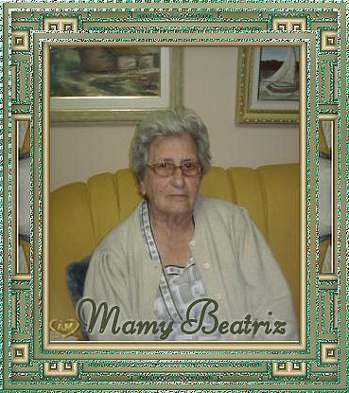


Tenho que aceitar a realidade
José Ernesto Ferraresso

Slide 3
Antes ,eu podia te tocar...
Sentir tua pele macia
Judiada pelo tempo:
beleza que irradiavas
como o lindo amanhecer
de todos os dias contigo.

Slide 4
Eu gostava de relembrar
minha infância,
quando me afagavas e me ninavas.
Hoje ,estranha sensação me preocupa,
​pois ,sozinho,não tenho como acariciar
teu rosto e envolver teu corpo
num abraço.

Slide 5
Sou feliz pelos afagos que dei.
pelo carinho e beijos
que compartilhei:
pelas alegrias que te proporcionei,
pela vida que me deste
e o que bem aproveitei.

Slide 6
Estás agora com
o"Médico dos médicos",
e tens na bagagem noventa e cinco anos,
completados dois dias antes de tua partida.
Fez-se a vontade do pai,
chamando-te para os Céus,
malgrado minhas preces
para que não fosses ainda.

Slide 7
Em últimos tempos
,continuavas alegre,
uma pessoa feliz,querendo viver mais e mais.
Mulher vitoriosa e guerreira,
em seu jeitinho meigo
de transmitir amor e bondade,

Slide 8
Percebias o tempo
implacável a te debilitar,
Mas te esforçavas para que eu não notasse isso,
Teu intento era em vão,
pois eu já sentia teu fim.
Tua idade avançada denunciava o desenlace.

Slide 9
Agora,sozinho,não me cabe ser egoísta.Não choro mais.
Tua longevidade foi-me um presente de Deus.
Ao Pai Eterno,ao lado do Qual te encontras,
dou Graças por tua
existência nonagenária.

Slide 10
Noventa e cinco anos
bem vividos!
Um exemplo de ser humano!
que me pôs no mundo e me fez gente do bem!
Serra Negra
08/02/18

Slide 11
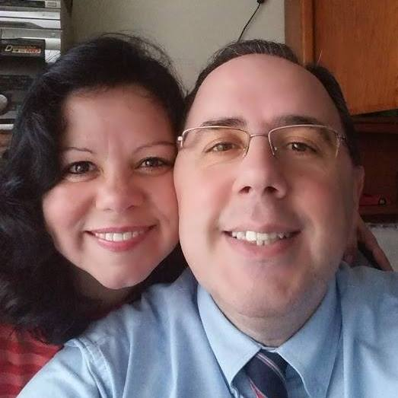
Imagens Internet
Texto: Autor José Ernesto Ferraresso
Música:Vangelis-Missing
Formatação: Olga Lopes
lopesolg@gmail.com
www.facebook.com/olga.lopes.16
www.youtube.com/user/olgagomeslopes
www.sergrasan.com

